Slide 1

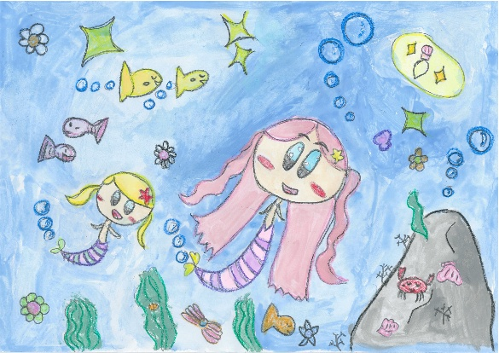

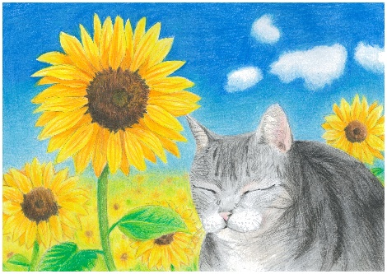

ほのぼの
カレンダー
挿絵大募集！
2026年
カレンダー
あなたの絵が
誰かの“笑顔”に
「ほのぼのカレンダー」とは？
赤い羽共同募金配分金事業の一環として、年末に民生委員・児童委員の方達が地域で見守りや声掛けが必要な高齢者等の家庭を訪問する際に持参されるカレンダーです
◇募集テーマは
「季節」
季節の風景、行事、動物、植物、風景など、カレンダーにふさわしいイラストを自由に応募ください。
◇応募期間◇
6月15日(月)～
8月7日(金)必着
◇応募資格◇
・三田市内在住、在勤、在学の方
※過去３年以内の入選者は 除きます
※著作権や商標権、第三者の権利を侵害する恐れがあるものは除きます。
応募者全員に嬉しい特典!!
◆応募者(全員)
①総合福祉保健センターでの展示
(8/14～8/28予定)
②さっちゃんオリジナルグッズの贈呈
◆入選者(12名)
①市内公共施設・商業施設での展示
②赤い羽根共同募金募金百貨店プロジェクト の商品の贈呈
主催 社会福祉法人 三田市社会福祉協議会
住所 三田市川除675三田市総合福祉保健センター内
電話 079‐559‐5965 FAX 079-559-5945 E-mail chiiki@sanda-shakyo.or.jp

